Slide 1
Regras Cardinais 2021
Nome do apresentador
Título do Encontro
Data Localização

Slide 2
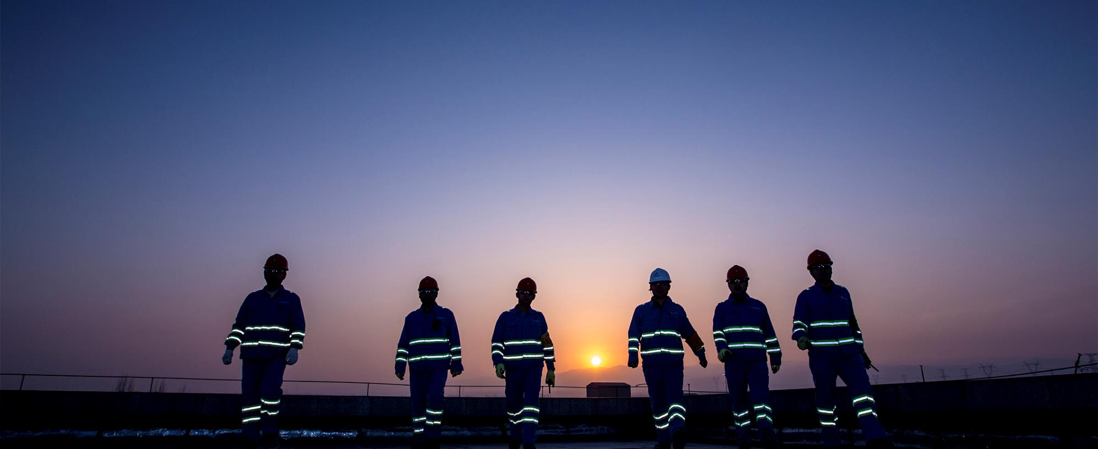



AGENDA
Como a Harsco desenvolveu as Regras?
Quais são as Regras Cardinais da Harsco?
O que acontece se uma Regra Cardinal for violada?
FAZENDO UM MUNDO DE DIFERENÇA TM
© 2021 Harsco Corporation. TODOS OS DIREITOS reservados. Este documento e as informações aqui estabelecidas são propriedade da Harsco Corporation.

Slide 3
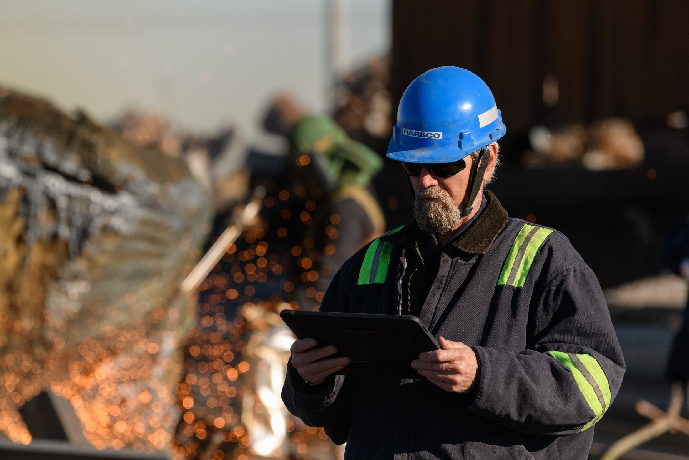



COMO ?
AS REGRAS CARDINAIS DA HARSCO FORAM DESENVOLVIDAS A PARTIR DE:
01
02
03
Revisão de riscos significativos nas operações da Harsco
Revisão de incidentes potencialmente fatais que ocorreram na Harsco
Benchmark - revisão de modelos de regras equivalentes em toda a indústria
Essas regras não são procedimentos novos de controle de perigos; elas estão incorporadas em nossas práticas de trabalho há muitos anos.
FAZENDO UM MUNDO DE DIFERENÇA TM
© 2021 Harsco Corporation. TODOS OS DIREITOS reservados. Este documento e as informações aqui estabelecidas são propriedade da Harsco Corporation.

Slide 4
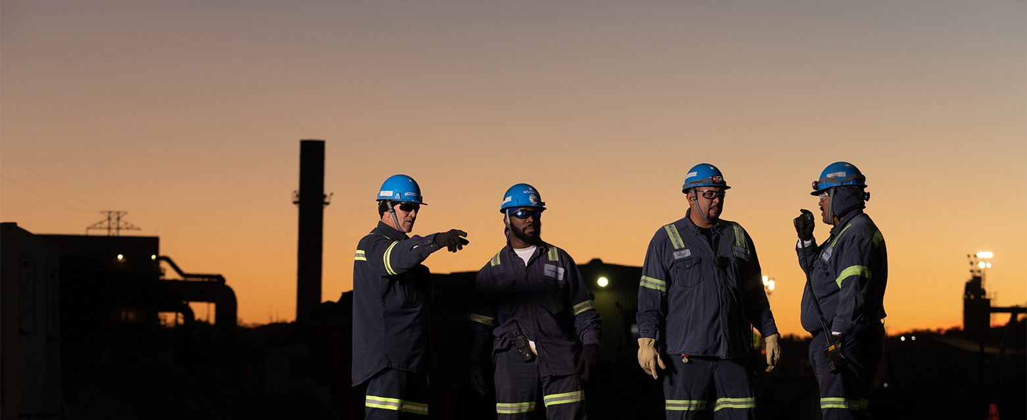
O QUÊ ?
Regras Cardinais foram estabelecidas para ajudar a prevenir riscos potencialmente fatais na Harsco.
Usadas em conjunto com os controles de risco de gestão, eles produzirão a forma mais segura de executar nossas atividades.
As Regras são controles de perigo que devem ser seguidas por todos os funcionários, contratados, temporários e visitantes; além de serem pessoalmente responsáveis por cumpri-las.
© 2021 Harsco Corporation. TODOS OS DIREITOS reservados. Este documento e as informações aqui estabelecidas são propriedade da Harsco Corporation.

Slide 5
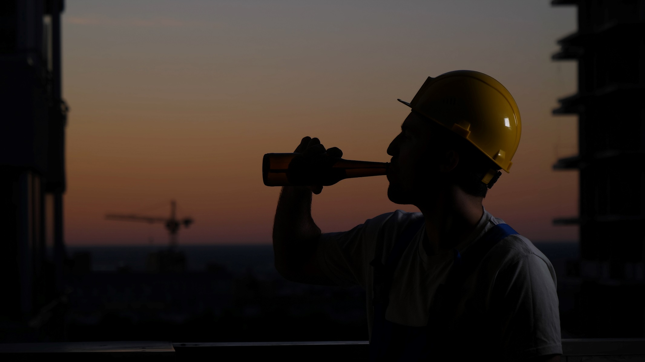
AS REGRAS
1
Álcool e Drogas
EU SEMPRE me apresentarei para trabalhar em boas condições físicas e LIVRE de drogas e álcool.
Notas:
Pessoas afetadas por qualquer nível de álcool ou outras drogas não são permitidas nas instalações da Harsco.
Os efeitos do álcool e de outras drogas podem reduzir sua capacidade de realizar o trabalho com segurança.
A prescrição de medicamentos também precisa ser considerada e discutida com seu médico. Se o seu desempenho pode ser afetado, a Harsco deve ser informada sobre isso.
FAZENDO UM MUNDO DE DIFERENÇA TM
© 2021 Harsco Corporation. TODOS OS DIREITOS reservados. Este documento e as informações aqui estabelecidas são propriedade da Harsco Corporation.

Slide 6
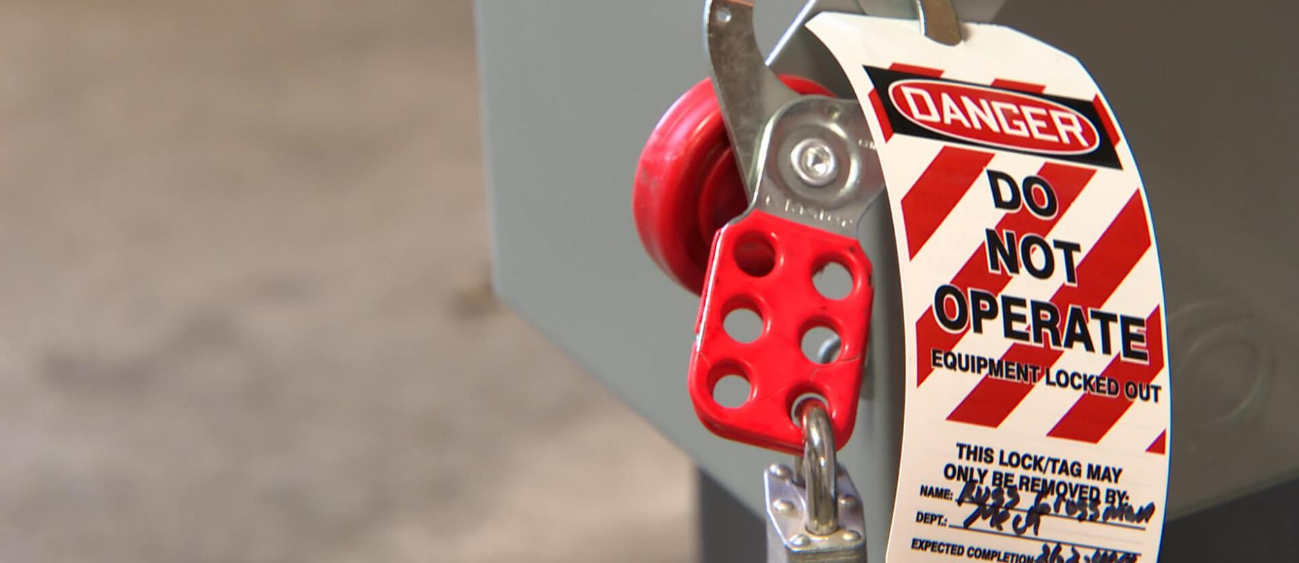

AS REGRAS
2
Bloqueio e Etiquetagem
EU SEMPRE seguirei o procedimento de bloqueio, etiquetagem, teste (energia zero) e irei obter as autorizações exigidas.
Notas:
Eletricidade, pressão e temperatura da linha de processo, energia mecânica, energia inerte e pressão hidráulica são perigos comuns encontrados em nossas operações.
Certifique-se de estar treinado e certificado para realizar atividades que envolvam energia e de possuir recursos para cumprir o procedimento.
FAZENDO UM MUNDO DE DIFERENÇA TM
© 2021 Harsco Corporation. TODOS OS DIREITOS reservados. Este documento e as informações aqui estabelecidas são propriedade da Harsco Corporation.

Slide 7
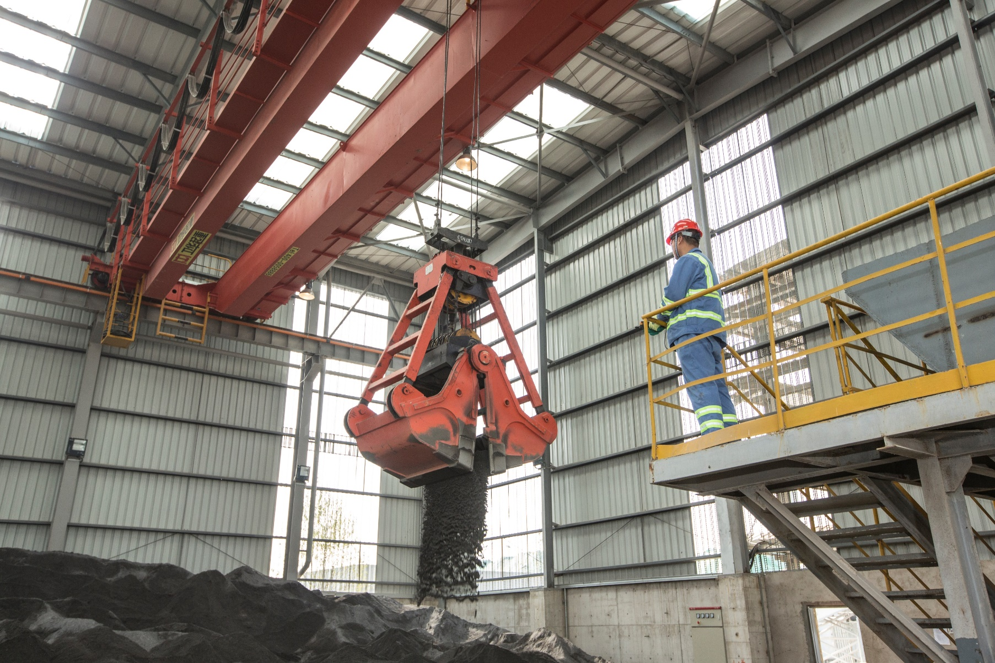

AS REGRAS
3
Dispositivos de Segurança
EU SEMPRE irei garantir que nenhum dispositivo de segurança seja ignorado ou desativado.
Notas:
Dispositivos de segurança existem para proteger você e outras pessoas.
Ninguém tem autoridade para desativar um dispositivo de segurança sem a avaliação de risco adequada e a permissão da liderança.
FAZENDO UM MUNDO DE DIFERENÇA TM
© 2021 Harsco Corporation. TODOS OS DIREITOS reservados. Este documento e as informações aqui estabelecidas são propriedade da Harsco Corporation.

Slide 8
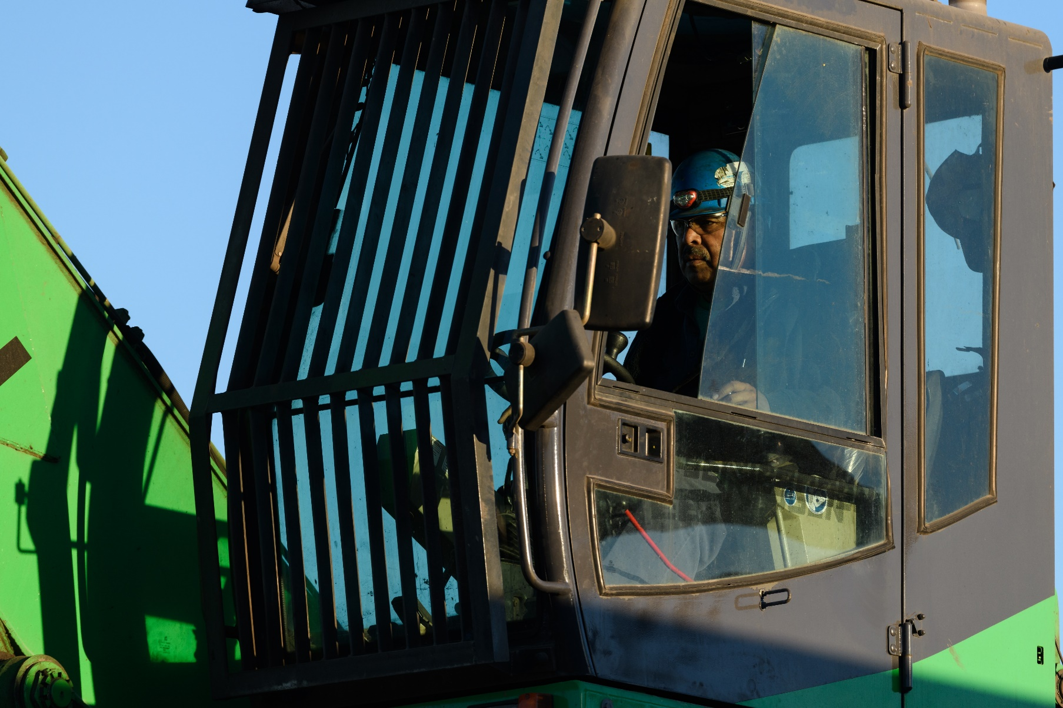

AS REGRAS
4
Equipamento
EU SEMPRE operarei apenas equipamentos para os quais fui treinado e autorizado a usar.
Notas:
Você nunca deve operar equipamentos para os quais não foi treinado para usar.
Você tem o direito de se recusar a operar qualquer equipamento para o qual não tenha sido treinado para usar.
Se você foi treinado, mas acredita que precisa de uma atualização, deve solicitá-la.
FAZENDO UM MUNDO DE DIFERENÇA TM
© 2021 Harsco Corporation. TODOS OS DIREITOS reservados. Este documento e as informações aqui estabelecidas são propriedade da Harsco Corporation.

Slide 9
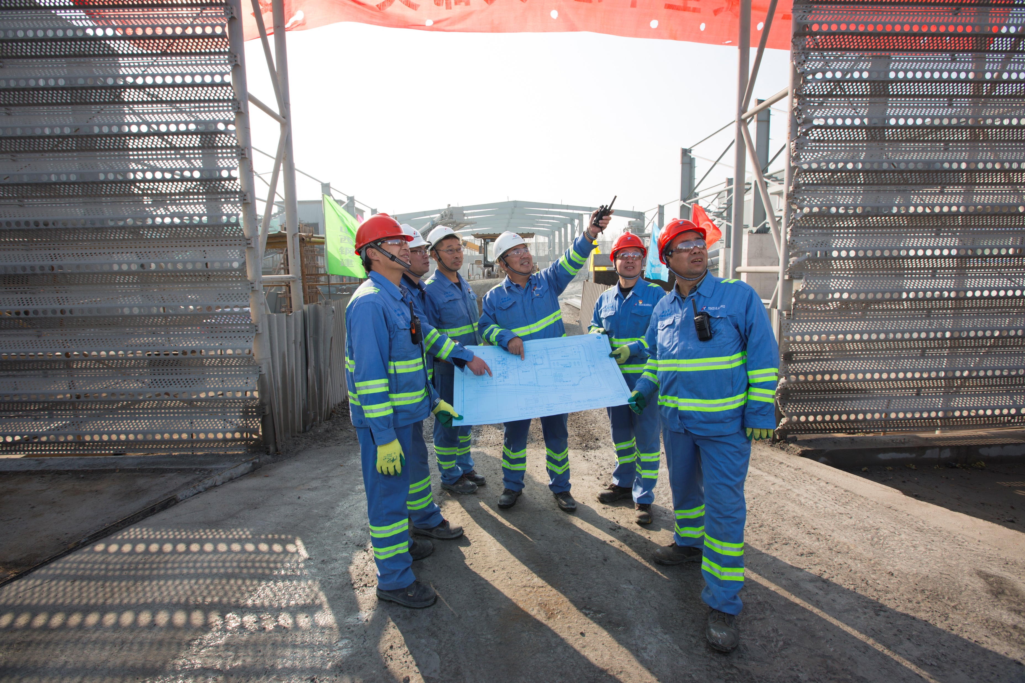

AS REGRAS
5
Procedimentos Operacionais
EU SEMPRE respeitarei o procedimento operacional para a tarefa que estou realizando
e irei intervir com qualquer pessoa que trabalhe
de maneira insegura.
Notas:
Todas as atividades de rotina devem ter um procedimento atualizado com avaliação de risco.
Devo ser treinado e qualificado para fazer minha tarefa.
As atividades não rotineiras devem sempre ter uma avaliação de risco.
FAZENDO UM MUNDO DE DIFERENÇA TM
© 2021 Harsco Corporation. TODOS OS DIREITOS reservados. Este documento e as informações aqui estabelecidas são propriedade da Harsco Corporation.

Slide 10
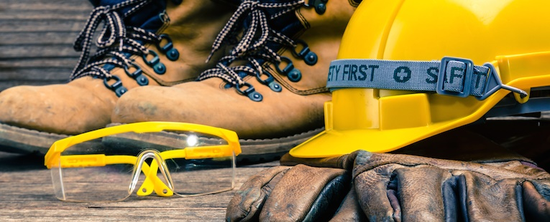

AS REGRAS
6
EPI - Equipamento de Proteção Individual
EU SEMPRE usarei o EPI definido para a tarefa que realizo.
Notas:
Você é responsável por manter e usar todos os EPIs designados para as tarefas que executa.
Se o EPI designado não estiver disponível, você tem o direito de se recusar a fazer a tarefa.
Se o seu EPI estiver danificado, entregue o seu EPI antigo e peça a substituição.
FAZENDO UM MUNDO DE DIFERENÇA TM

Slide 11
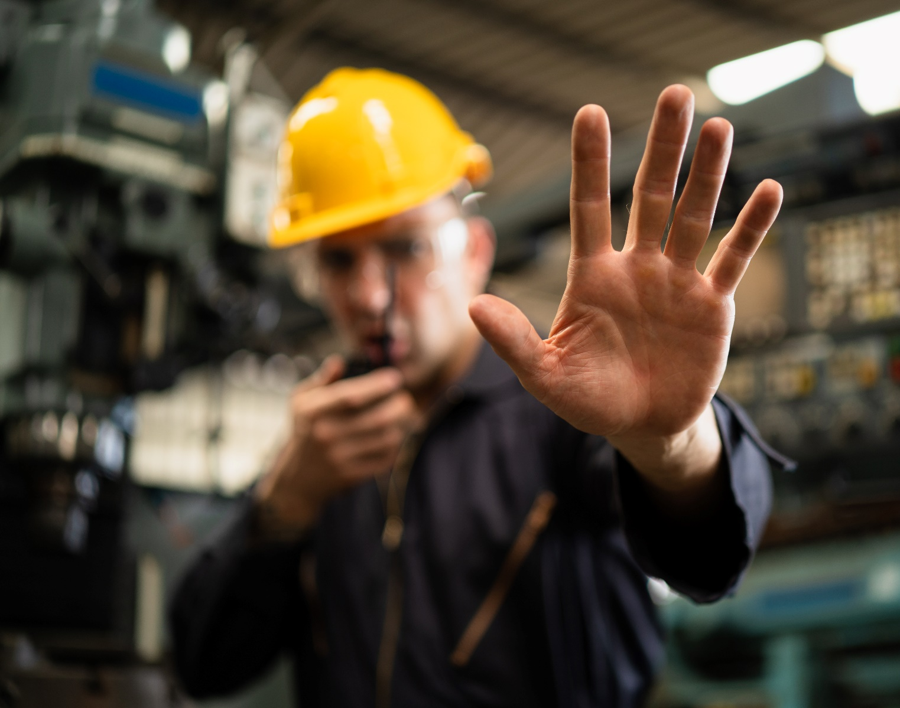

AS REGRAS
7
Comunicação de Incidente
EU SEMPRE irei relatar imediatamente todos os incidentes que testemunhar e irei cooperar totalmente em qualquer investigação.
Notas:
Todos os quase acidentes, danos materiais e lesões devem ser relatados imediatamente à liderança nas instalações da Harsco em que você se encontra.
Todos os incidentes devem passar por um processo de investigação para garantir que as medidas preventivas sejam definidas e implementadas, bem como compartilhadas dentro da Organização.
FAZENDO UM MUNDO DE DIFERENÇA TM
© 2021 Harsco Corporation. TODOS OS DIREITOS reservados. Este documento e as informações aqui estabelecidas são propriedade da Harsco Corporation.

Slide 12

AS REGRAS
8
"3 Pontos de Contato"
EU SEMPRE usarei “3 pontos de contato” ao subir/descer de equipamentos móveis, plataformas e escadas.
Notas:
Todos os funcionários devem usar os 3 pontos de contato o tempo todo ao subir e descer de equipamentos, plataformas e escadas.
Você deve relatar todos os corrimãos/degraus/escadas danificadas e ausentes imediatamente ao seu gerente de linha e garantir a fixação adequada.
FAZENDO UM MUNDO DE DIFERENÇA TM
© 2021 Harsco Corporation. TODOS OS DIREITOS reservados. Este documento e as informações aqui estabelecidas são propriedade da Harsco Corporation.

Slide 13
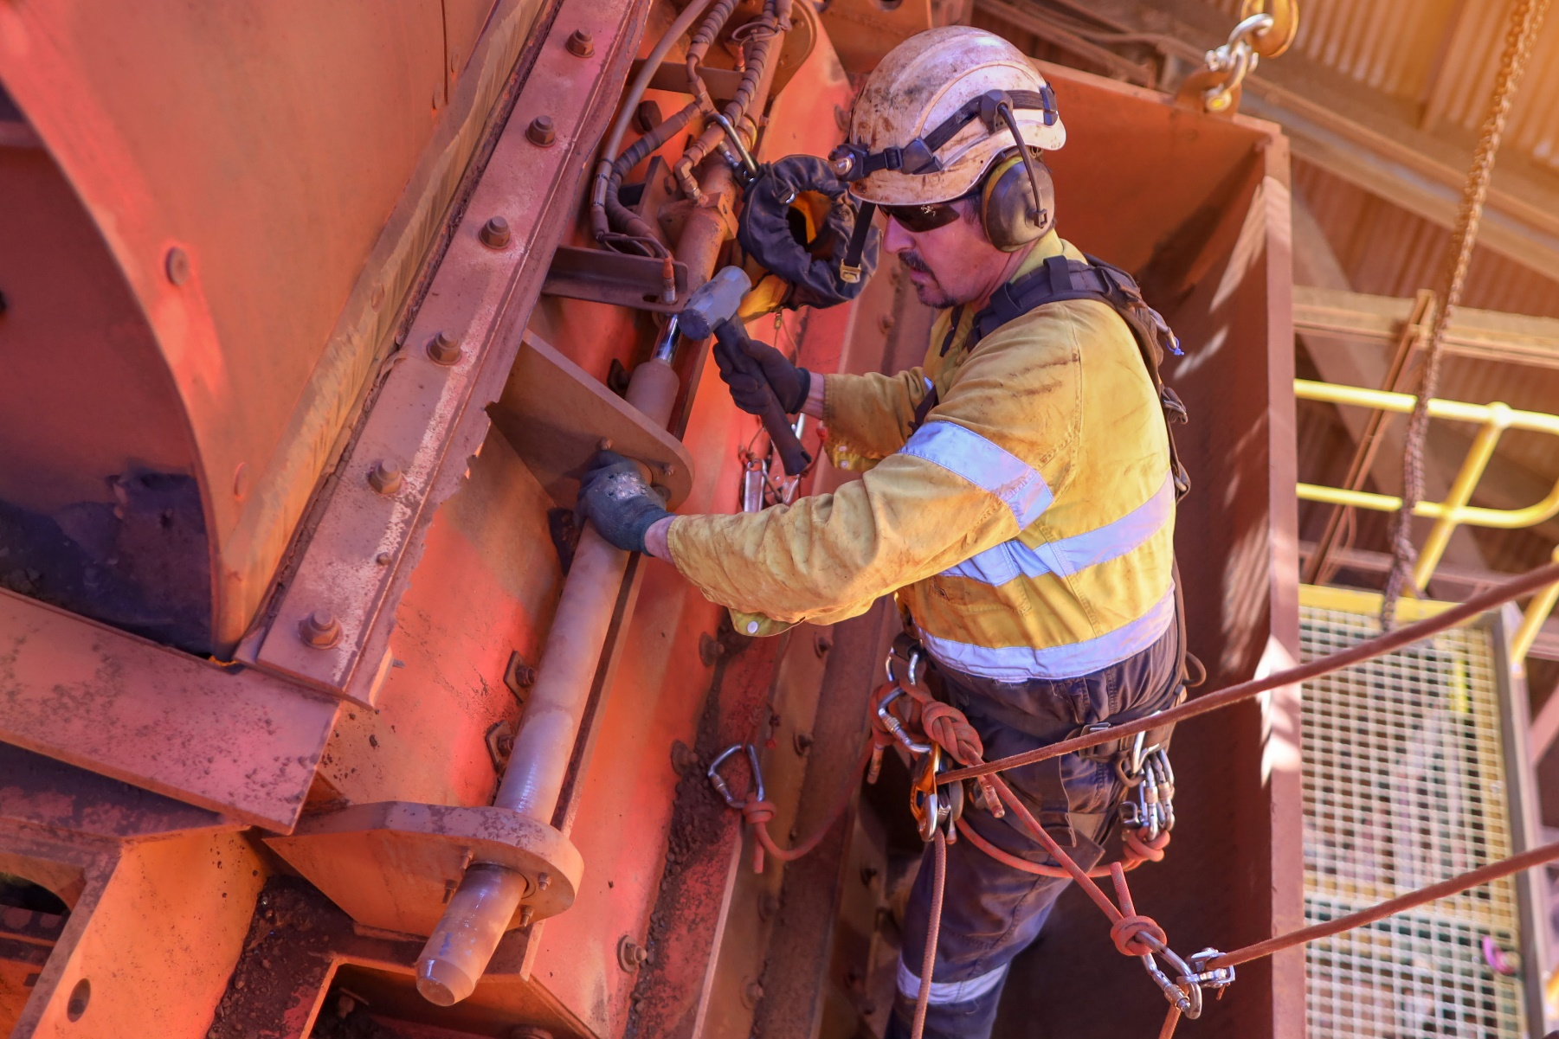

AS REGRAS
9
Trabalho em Altura
EU SEMPRE usarei o equipamento adequado para a tarefa de trabalho em altura e irei garantir que ele seja inspecionado antes do uso.
Notas:
Eu vou sempre seguir a hierarquia do processo de controles (eliminação, substituição, controles de engenharia e equipamentos de proteção individual) para garantir que tenho o equipamento certo para a tarefa.
O treinamento em altura é essencial para compreender todos os requisitos de proteção contra quedas e as opções de resgate específicas disponíveis.
Sempre verifique se o seu equipamento está em boas condições antes de iniciar a tarefa.
© 2021 Harsco Corporation. TODOS OS DIREITOS reservados. Este documento e as informações aqui estabelecidas são propriedade da Harsco Corporation.

Slide 14

AS REGRAS
10
Celular
EU NUNCA usarei um telefone enquanto opero um equipamento ou dirijo um veiculo.
Notas:
Um celular de mão não deve ser usado enquanto você dirige, opera máquinas ou a planta de processamento.
Se você tiver que fazer/receber uma chamada, vá a um local seguro e designado para fazê-lo.
FAZENDO UM MUNDO DE DIFERENÇA TM
© 2021 Harsco Corporation. TODOS OS DIREITOS reservados. Este documento e as informações aqui estabelecidas são propriedade da Harsco Corporation.

Slide 15

O QUE ACONTECE APÓS A QUEBRA DE UMA REGRA?
1
2
3
Ao considerar as descobertas da investigação, um processo justo será seguido na determinação da ação disciplinar adequada.
Se parecer haver uma violação de uma Regra Cardinal,uma investigação completa será realizada.
Os resultados serão revisados por um membro sênior local, incluindo RH e Jurídico.
FAZENDO UM MUNDO DE DIFERENÇA TM
© 2021 Harsco Corporation. TODOS OS DIREITOS reservados. Este documento e as informações aqui estabelecidas são propriedade da Harsco Corporation.

Slide 16


PORQUE EU ME IMPORTO...
A aplicação das Regras Cardinais é mais um passo em demonstração de que você se preocupa com a segurança de todos.
Com esta autoridade, você tem a responsabilidade de encontrar uma maneira segura de fazer a tarefa.
Você tem autoridade para interromper o trabalho se achar que não é seguro continuar.
Sempre há uma maneira segura de fazer as coisas!
FAZENDO UM MUNDO DE DIFERENÇA TM
© 2021 Harsco Corporation. TODOS OS DIREITOS reservados. Este documento e as informações aqui estabelecidas são propriedade da Harsco Corporation.

Slide 17

FAZENDO UM MUNDO DE DIFERENÇAS TM
© 2020 Harsco Corporation. Este documento e seu conteúdo são propriedade da Harsco Corporation.
Qualquer divulgação ou cópia deste documento e seu conteúdo sem a aprovação prévia por escrito da Harsco Corporation é proibida. Todos os direitos reservados.

